Slide 2

Динамические баннеры и ретаргетинг – основные инструменты в РТБ

Slide 3
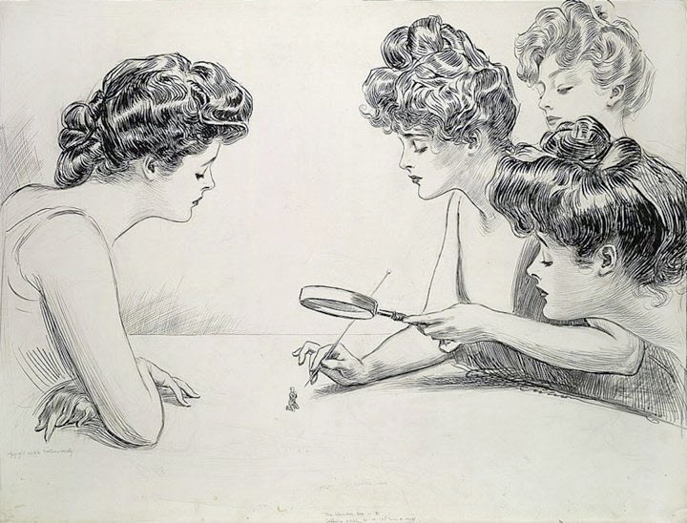
Служба модерации Яндекса проверяет все баннеры

Slide 4
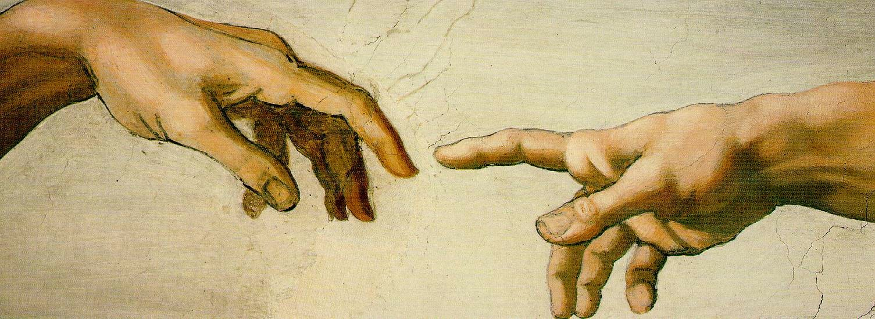
Яндекс создает свои продукты в первую очередь для пользователей

Slide 5
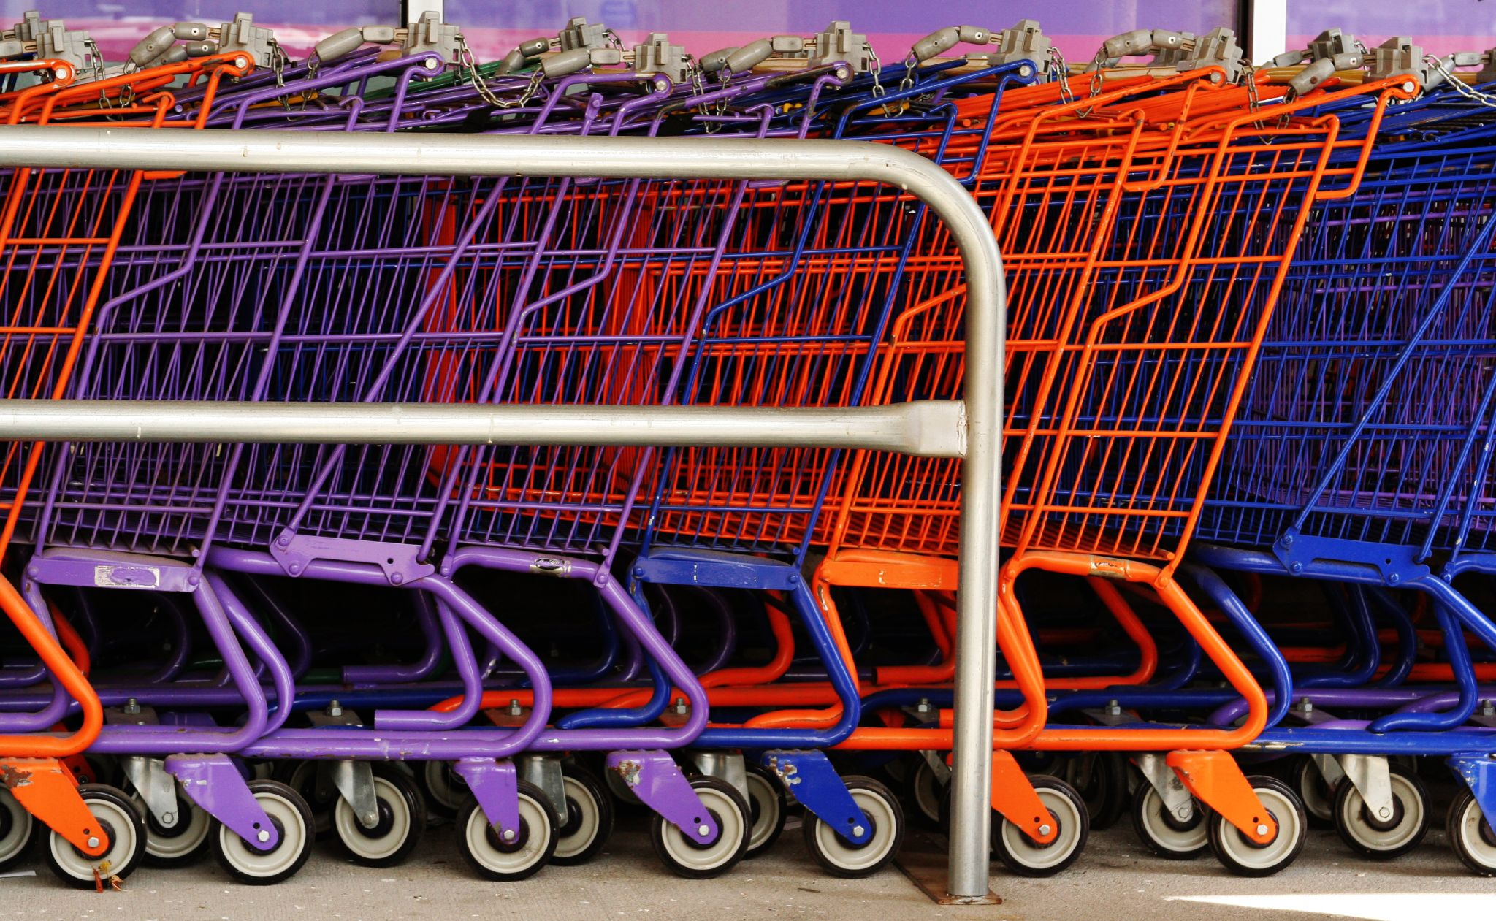
Закон о рекламе защищает принципы добросовестной конкуренции и права потребителей

Slide 6

Нарушения закона создают риски для
всех участников системы

Slide 7
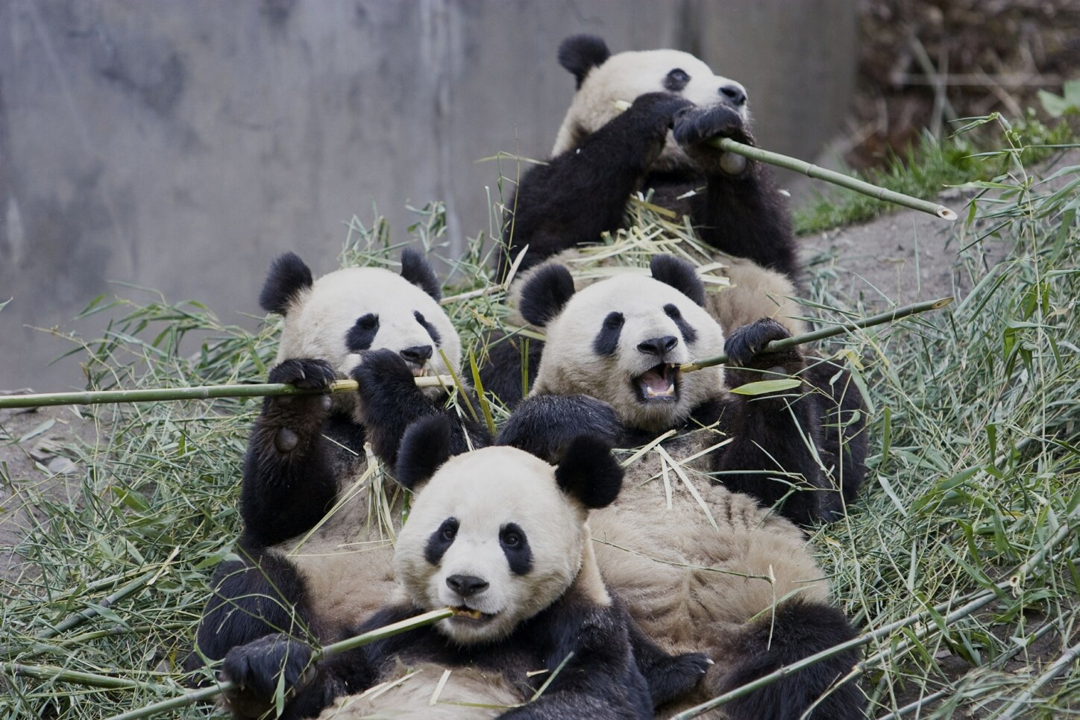
Здоровая экосистема необходима для развития РТБ

Slide 8
Николай Данилов
Руководитель подразделения технических продаж
nickdanilov@yandex-team.ru

